Slide 1




LA CLAVE
DE LOS DESAHUCIOS
JOSE LUIS

Slide 2
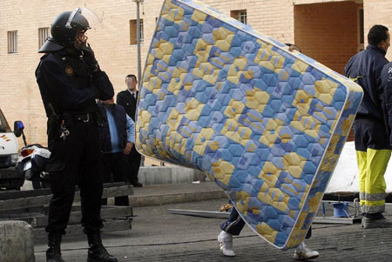

Slide 3


Veíamos no hace mucho como algunas entidades empezaban a mover ficha en el ámbito de los préstamos hipotecarios. El Banco Santander anunciaba la posibilidad que daba a clientes en situación difícil de acogerse a un periodo de carencia, BBVA replicaba que ya hacía eso puntualmente con algunos clientes pero sin publicitarlo, Bankinter lanzaba un producto con el que los clientes no han de responder con todos sus bienes y derechos y se acepta la dación en pago.

Slide 4
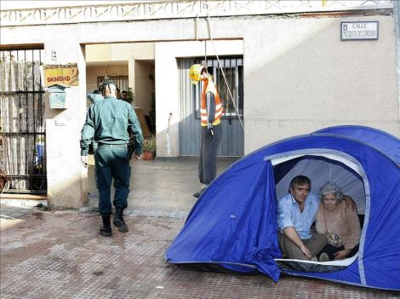

Slide 5

dación en pago
Es evidente que tras estos productos hay una operación de marketing, de lavado de imagen, y no conviene que nos ceguemos por lo bonito que suena la publicidad, los bancos no son hermanitas de la caridad, ni dan duros a cuatro pesetas, trataré de analizar estos dos tipos de propuestas y sus implicaciones, como siempre, ante un contrato de este tipo, hay que leérselo todo muy bien, y no quedarse sólo con la información del folleto publicitario, o la palabra del comercial.

Slide 6


Slide 7

Periodo de carencia
Suena muy bien eso de pasarse tres años pagando aproximadamente la mitad de le cuota de la hipoteca (algo que también prometen entidades de renegociación de deuda) pero como ya hemos comentado esto tiene un coste. Hay de formas posibles de reducir la cuota mensual, que pagues sólo intereses o que sólo amortices capital. Por supuesto los bancos optan por la primera, su negocio es ganar dinero, no regalarlo.

Slide 8


Slide 9


La principal desventaja para el cliente que se acoge a esta fórmula es que está tres años pagando intereses por el mismo capital, y pasados estos tres años vuelve a amortizar capital, pero a menos que se produzca una improbable bajada en los tipos de interés, lo más probable es que acabe por pagar más aún por la deuda.
Todo esto partiendo de la base de que no se modifica ninguna otra condición de la hipoteca (plazos, tipos de interés, diferenciales…)

Slide 10


Slide 11

La dación en pago, obliga a que el banco asuma más riesgos (sobre todo en un escenario de precios a la baja, y morosidad al alza) lo que se puede traducir en unos intereses más elevados que otros productos, o unas condiciones de entrada que dejen fuera a muchos potenciales clientes interesados, no parece que vaya a ser una práctica que se vaya a extender, a pesar de que, si tenemos en cuenta que se puede esperar que a medio – largo plazo los inmuebles recuperen la senda alcista, las entidades sólo se verían perjudicadas (hasta cierto punto) mientras la tendencia no cambie.

Slide 12
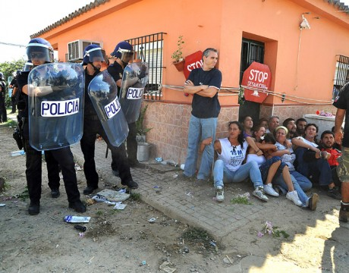

Slide 13

Conclusiones
Es difícil encontrar un punto en el que las entidades beneficien los intereses de sus clientes (de los pequeños) a costa de sus propios beneficios. Sería deseable que durante ese periodo de carencia no se pagasen intereses y sólo se amortizase deuda, pero eso sólo sería deseable por los clientes.

Slide 14
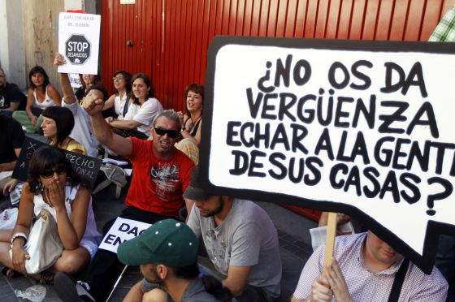

Slide 15
Dación en pago
La dación en pago de la hipoteca, que se está reclamando últimamente incluso desde partidos políticos, o avalado por resoluciones judiciales; va contra el negocio de los bancos en momentos como el actual, con un mercado inmobiliario a la baja.

Slide 16
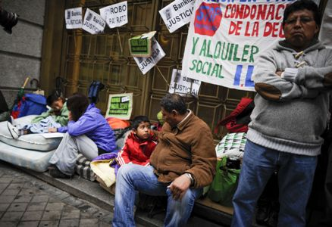

Slide 17


Las hipotecas se ejecutan contra todos los bienes presentes y futuros del hipotecado (habitualmente) excepto esta nueva modalidad que han lanzado (pero que aún no ha concedido ninguna).
Cuando se te concede una hipoteca el valor del inmueble lo determina el propio banco a través de una tasación inmobiliaria, y te concede la hipoteca por un porcentaje de ese valor (en plena burbuja ese porcentaje podía llegar a superar el 100%)

Slide 18


Slide 19

Una vez que las condiciones del mercado cambian, los precios de los inmuebles bajan (en contra de las previsiones de hace unos años) no parece justo que el banco vuelva a tasar lo ya tasado por un valor muy inferior, lo que hace que ni aún entregando el inmueble quede saldada la deuda, se supone que has estado pagando unos intereses por el riesgo que asume el banco frente a impagos o cualquier otra situación prevista.

Slide 20
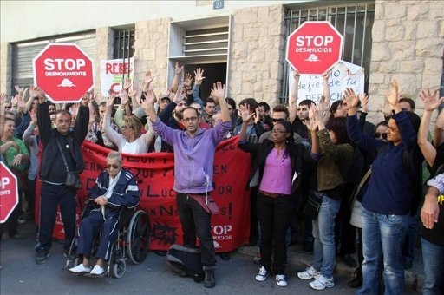

Slide 21

Conclusiones
Es difícil encontrar un punto en el que las entidades beneficien los intereses de sus clientes (de los pequeños) a costa de sus propios beneficios. Sería deseable que durante ese periodo de carencia no se pagasen intereses y sólo se amortizase deuda, pero eso sólo sería deseable por los clientes.
Que ante un problema de imposibilidad de hacer frente al pago de la hipoteca el inmueble salde la deuda, es un alivio para el deudor y un quebradero de cabeza para la entidad que tendrá que hacer cuadrar unos balances que estaban muy inflados.

Slide 22
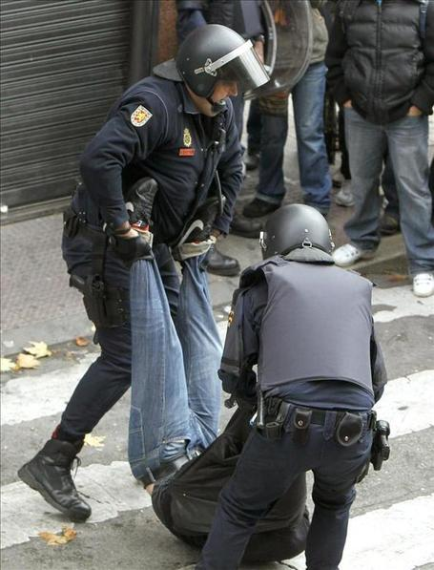

LA CRUDA REALIDAD

Slide 23

Un Abrazo
Que tengas un
buen día!
José Luis

Slide 24



Accede a la sección que desees desde aquí:
Propia Creación
De la Red
Dedicatorias | Fechas Especiales | Graciosos
Historia y Arte | Lugares | Musicales
Naturaleza y Ciencias | Política | Reflexión
Religiosos | Románticos | Salud
Dedicatorias | Fechas Especiales | Graciosos
Historia y Arte | Lugares | Musicales
Naturaleza y Ciencias | Política | Reflexión
Religiosos | Románticos | Salud
Si deseas recibir pps periódicamente en tu correo electrónico subscríbete aquí:

